Slide 1
SIMULINK
CODE GENERATION

Slide 2

Cosa serve ✨
MATLAB
Simulink
Simulink Coder
Embedded Coder
MATLAB Support for MinGW-w64 C/C++/Fortran Compiler
Embedded Coder Support Package for STMicroelectronics STM32 Processors
Keil
GitKraken
STM32MXCube

Slide 3

Simulink ⚙️
Software per la modellazione, simulazione e analisi di sistemi dinamici

Slide 4
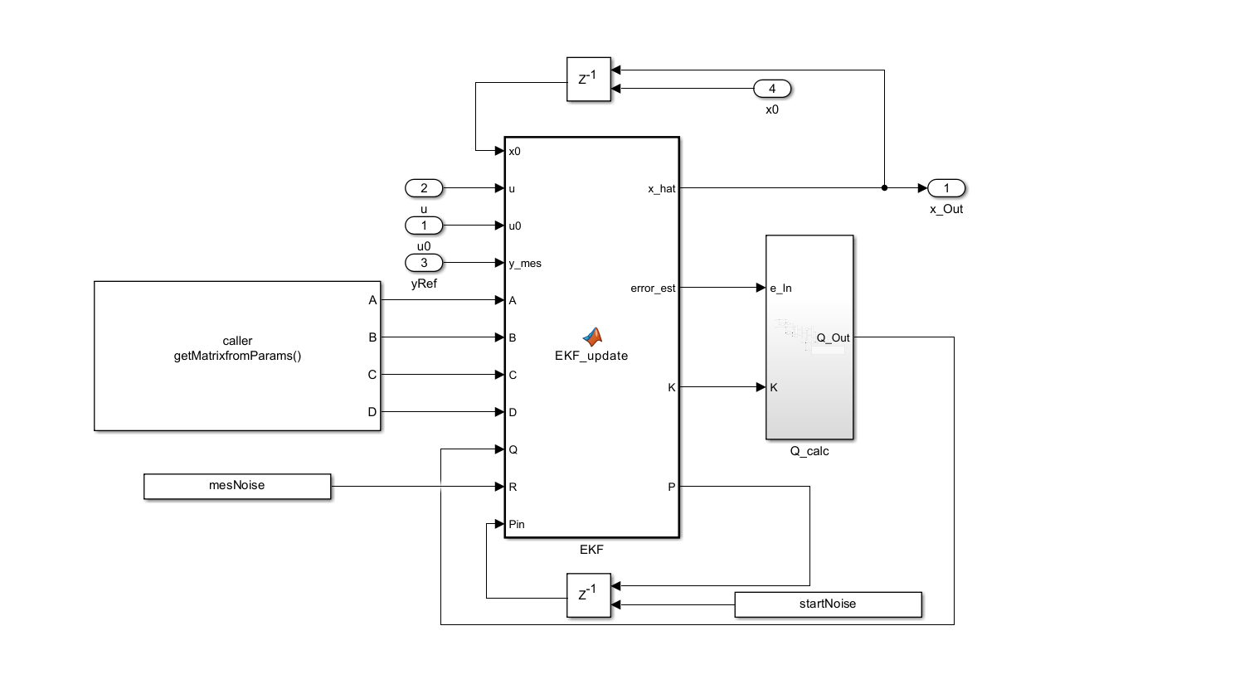
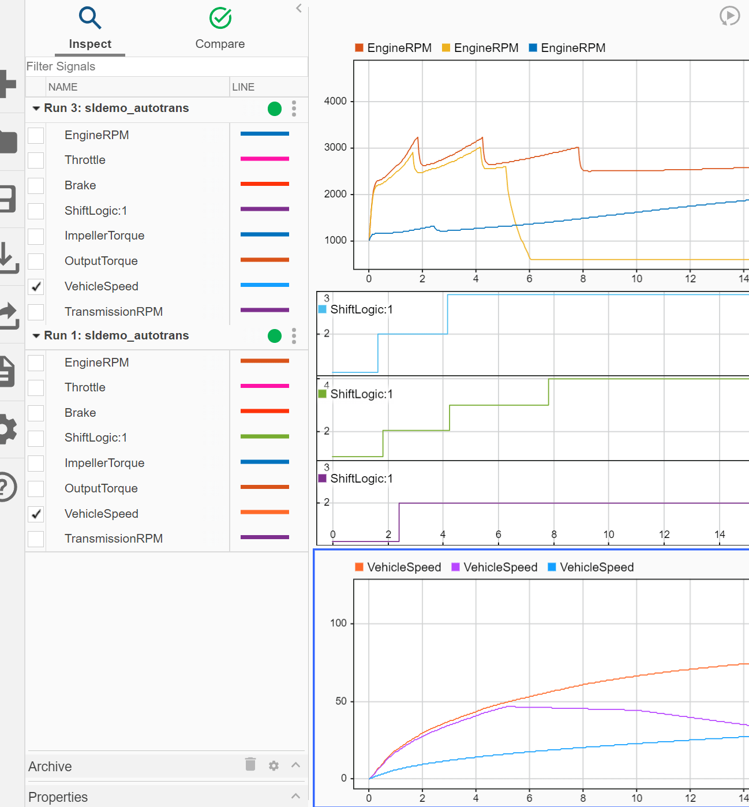
f

Slide 5
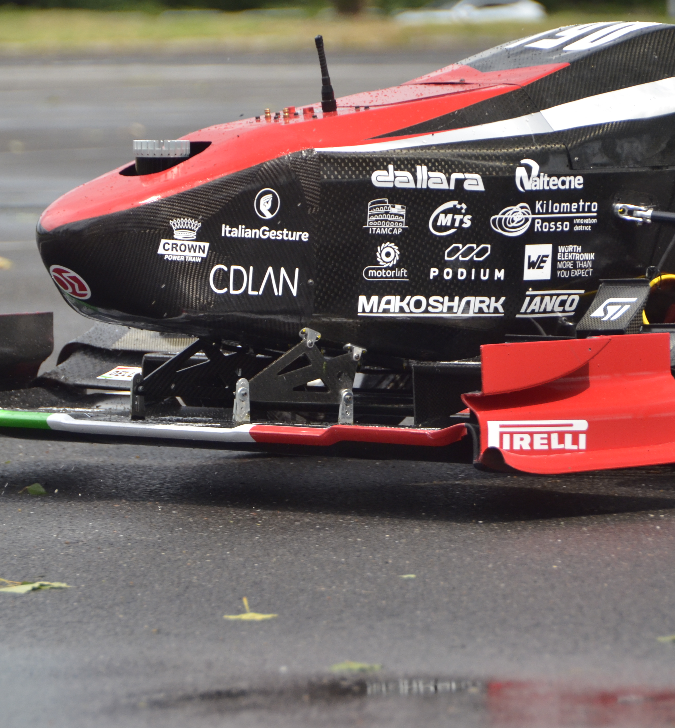
Nel Dynamis 🏎️
Torque Vectoring Algorithm [VCU]
Inverter State Machine [VCU]
Battery State Estimation [AMS]
TS State Machine [AMS] [VCU]

Slide 6


Il Corso di oggi
Modelling
Code Generation
C Code Interface

Slide 7
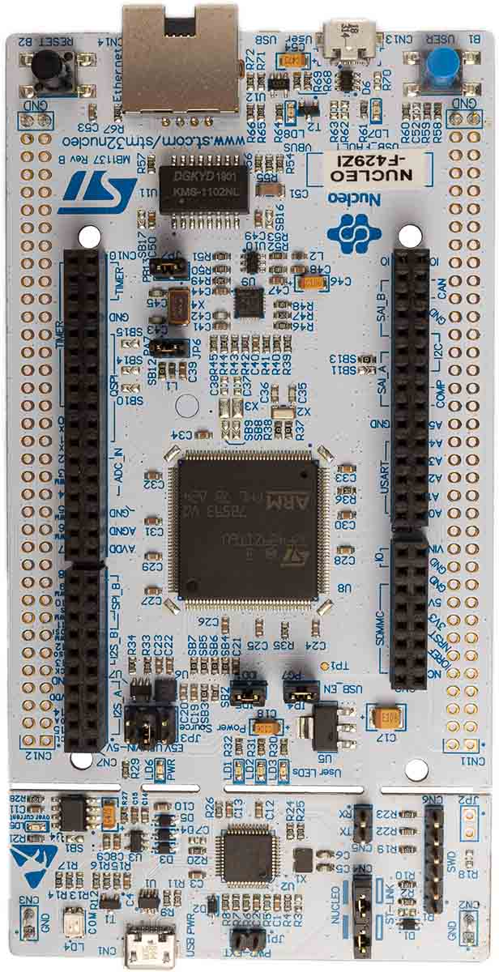
Il Corso di oggi
Simulare il comportamento dell’accumulator (in maniera statica, a riposo) durante I vari stati della macchina
Una sorta di digital twin che simula charger e discharger

Slide 8
Background
TSOFF
PRECHARGE
TSON

Slide 9
[0] ENVIROMENT
MATLAB Environment
Simulink Enviroment
Keil / C Code Enviroment
Git Enviroment

Slide 10
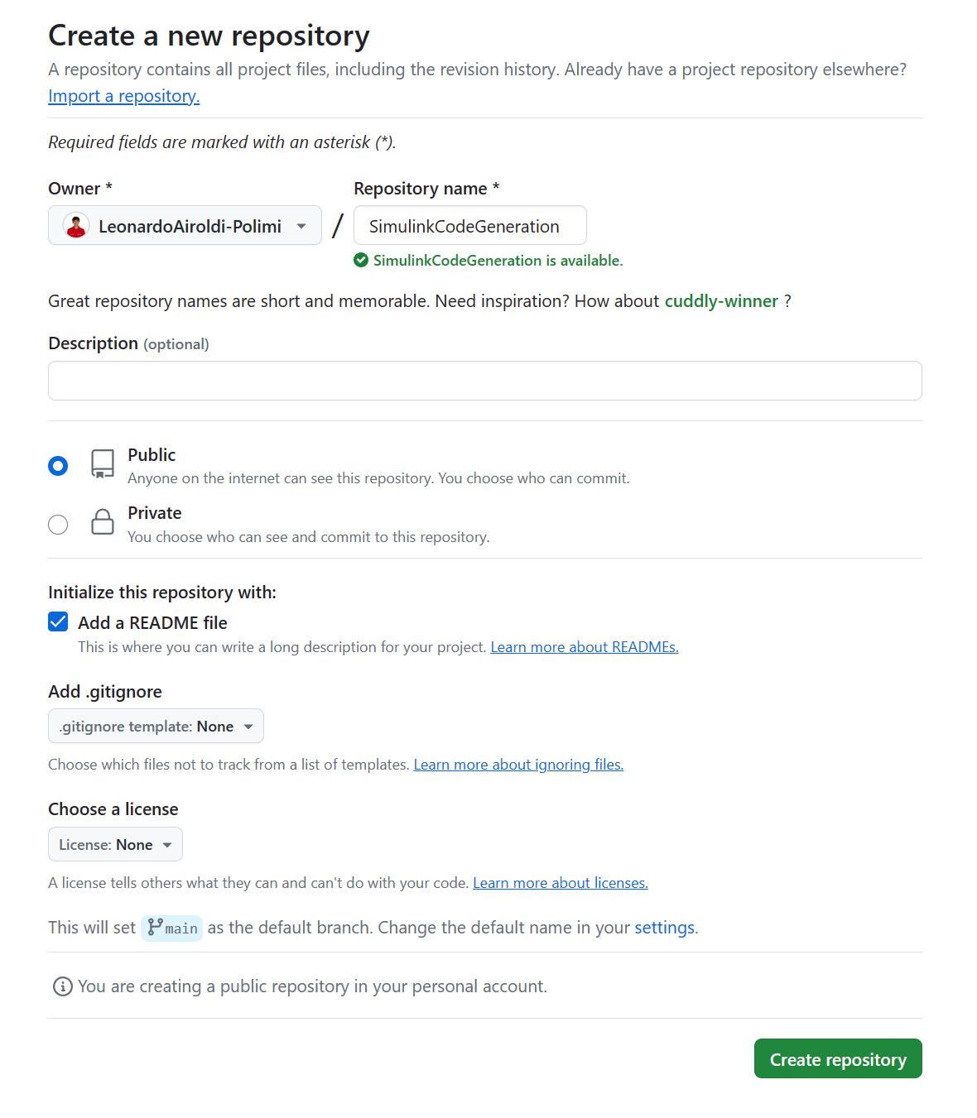
Git Repository
Creiamo una repository
Cloniamo la repo in locale
Aggiungiamo un .gitignore adatto al nostro
Prima Push! :)

Slide 11
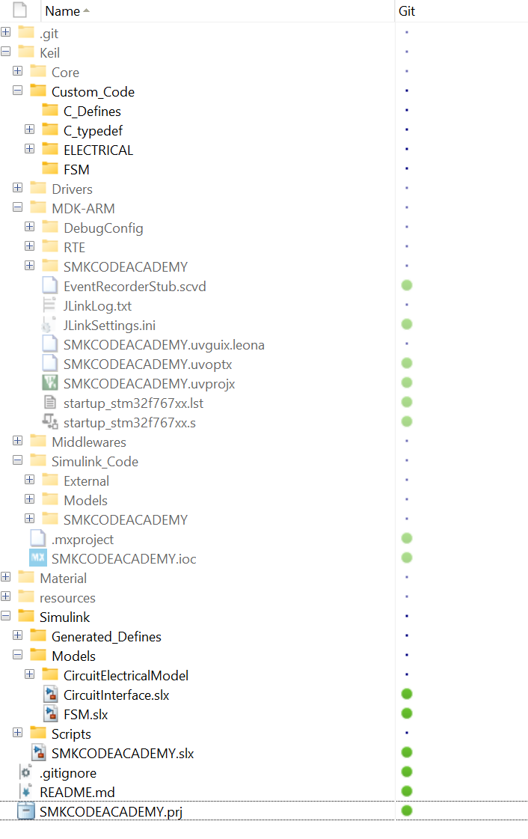
MATLAB Project
Main Concept:
Tutto relativo al nostro project
Creiamo un progetto
Creiamo la folder structure
Generiamo il codice dall’IOC
Compiliamo se è tutto ok
Aggiungiamo I file al progetto
Push

Slide 12
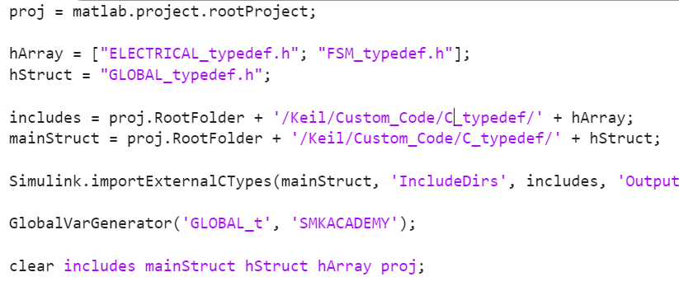
Toolchain: Import Scripts
Gli script che ci aiutano 🙏🏻 a importare l’environment di C in Simulink
Importiamo I file
Creiamo i file C di strutture dati
Creiamo I file C di defines
Aggiungiamo al Progetto
Aggiungiamo al project startup
Creiamo le variabili
Creiamo la Simulink Config

Slide 13
[1] MODELLING
Modelling with Stateflow
Modelling with Simulink Blocks

Slide 14
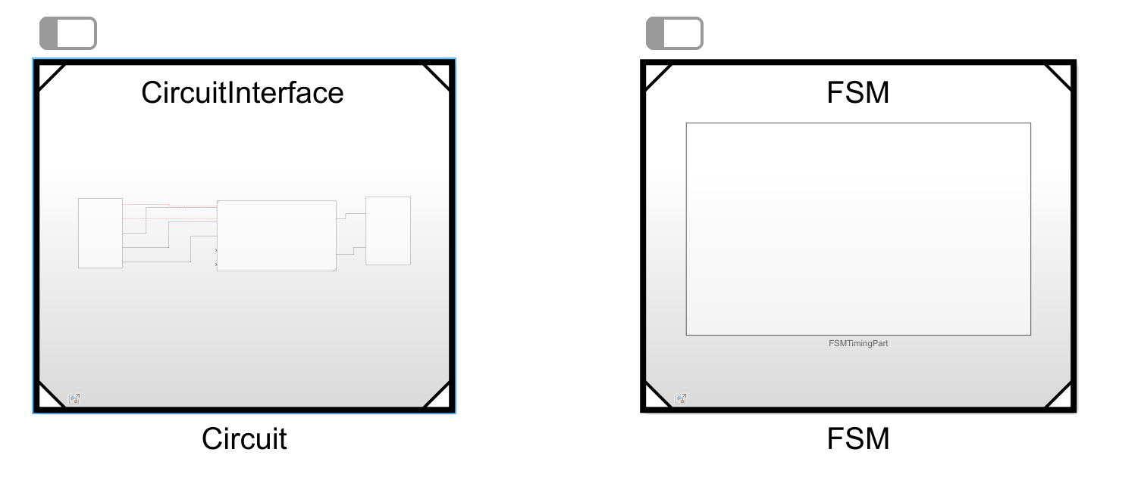
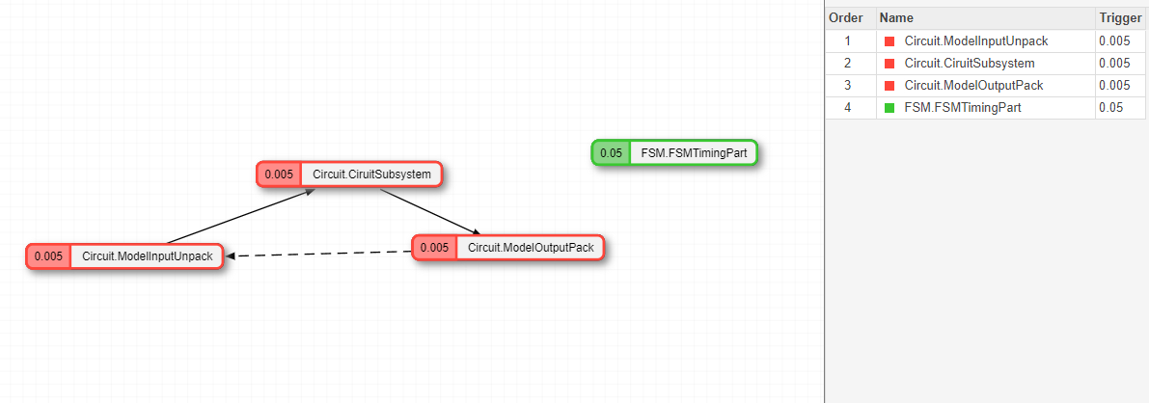
Root Model
Tenere tutto suddiviso in modelli aiuta la generazione codice e la modularità
Creiamo le Model References
Model Reference -> Schedule Editor
StateFlow Chart in FSM Module
Interface Sumbodules in Circuit
Submodel Reference
Aggiungere i file al progetto
Bypass degli include path per il root model

Slide 15
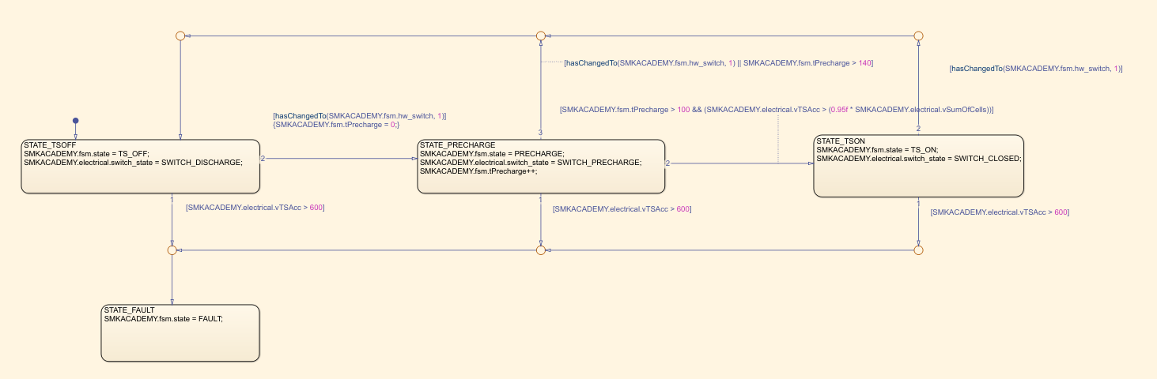
FSM
Una Finite State Machine simile alla Tractive System state machine
TSOFF
PRECHARGE
Timer di precharge
Richiesta di precharge
TSON
FAULT
Overvoltage Detection
Non succede davvero in macchina

Slide 16
MODEL
Una Finite State Machine simile alla Tractive System state machine
TSOFF
PRECHARGE
Timer di precharge
Richiesta di precharge
TSON
FAULT
Overvoltage Detection
Non succede davvero in macchina

Slide 17
[2] CODE GEN
Modelling with Stateflow
Modelling with Simulink Blocks

Slide 18
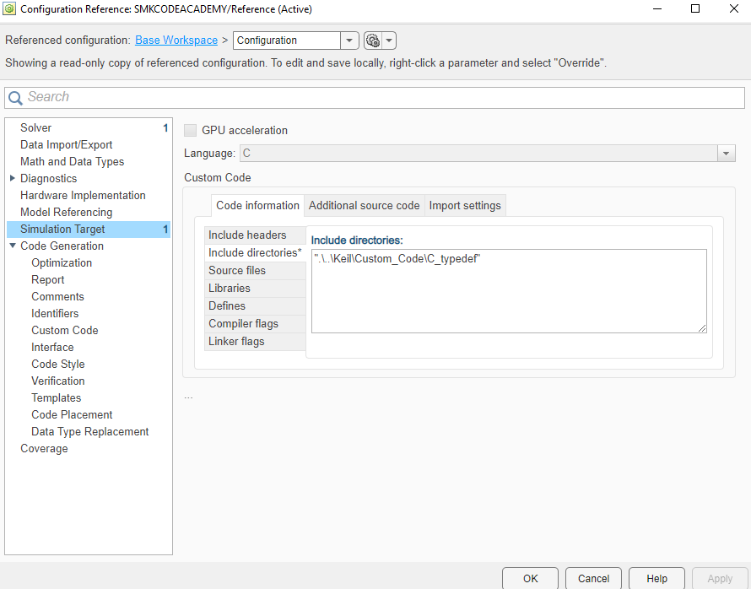
Configuration
Setup della configurazione codice
Solver
Hardware Implementation
Simulation Target
Code Generation

Slide 19
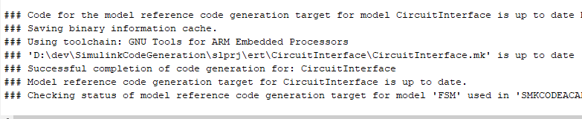
Code Generation
Generiamo codice usando ToolchainV2
Ctrl-D
Crtl-B
Code Interfaces

Slide 20
[3] KEIL
Modelling with Stateflow
Modelling with Simulink Blocks

Slide 21
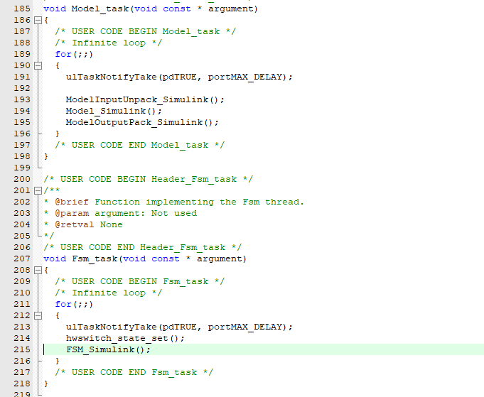
Keil Project
Finire il setup della configurazione Keil
File .c
Files .h
Includes
Simulink Inits
Simulink Function calling
Timer Notifications

Slide 22
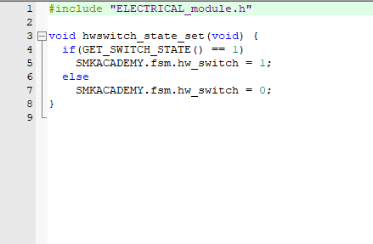
C Modules Coding
Scriviamo l’interfaccia con il nostro microcontrollore in C
_module.c
_module.h
Task calling

